Slide 1
Работа с примерами в сочинении на ЕГЭ по русскому языку
Доклад учителя русского языка МБОУ «Молодёжненская школа 2»
Маркешина КС

Slide 2
В 2023 году в формулировку задания 27 части 2 экзаменационной работы внесены следующие изменения:
Прокомментируйте сформулированную проблему.
Включите в комментарий два примера-иллюстрации из
прочитанного текста, которые важны для понимания
проблемы исходного текста (избегайте чрезмерного
цитирования). Дайте пояснение к каждому примеруиллюстрации. Проанализируйте смысловую связь между примерами-иллюстрациями.

Slide 3
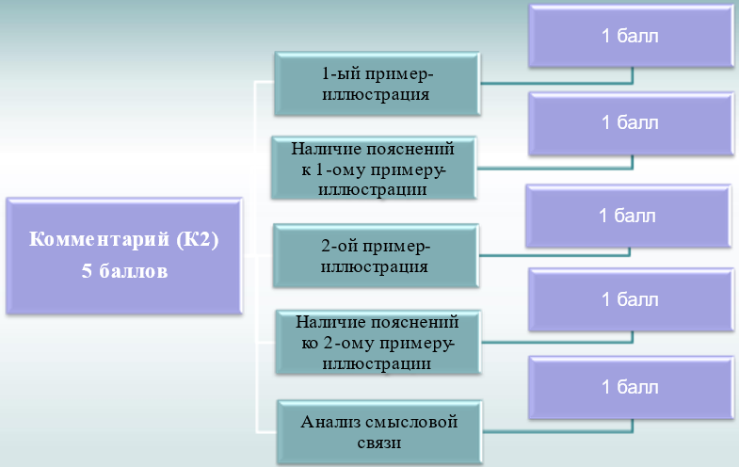
Таким образом, подсчёт экпертом баллов по критерию К2 будет выглядеть так:

Slide 4
Что это такое?
Под примером-иллюстрацией понимается отражение проблемы исходного текста на основе привлечённого текстового материала. Примеры-иллюстрации в тексте участник экзамена может обозначить с помощью указания номера абзаца («В третьем абзаце текста…»); номеров предложений («…описание современной молодёжи (предложения 1– 3)»); места в тексте («…в конце текста звучит призыв…»); любых способов цитирования и др.
(Методические материалы для председателей и членов предметных комиссий субъектов Российской Федерациипо проверке выполнения заданий с развёрнутым ответом экзаменационных работ ЕГЭ 2023 года)

Slide 5
Запомнить!
Примеры в итоговом сочинении и примеры в сочинении - это совершенно различные вещи, как и сами сочинения.
Пример-иллюстрация в итоговом сочинении - это подтверждение тезиса, то есть ответ на вопрос: «Почему это так , а не иначе»?
Пример в сочинении на ЕГЭ - это подтверждение того, что проблема как таковая действительно есть в тексте, то есть ответ на вопрос: «Как автор показывает упомянутую проблему»?
Т.е. причинная связь во втором случае отнюдь не обязательна, в отличие от первого.

Slide 6
Причинная связь (ответ на вопрос «почему?») обязательна в другом месте:
Пояснение к примеру-иллюстрации – раскрытие смысла, расшифровка, «вскрытие» подтекста. Это всегда собственный текст экзаменуемого; анализ текста в фокусе обозначенной проблемы. Варианты пояснений могут быть следующими: характеристика времени и пространства (хронотопа); характеристика персонажа (герой до определённого события – герой после определённого события; поступок – причина; действия – мысли и проч.); сравнительная характеристика персонажей; ассоциативная абота с ключевыми словами (фразами); пояснение через обращение к другим произведениям; движение от личностного восприятия к объяснению (возможно, через средства выразительности); анализ риторических компонентов (адресат, коммуникативная задача); структурирование аргументов.Самое главное, что необходимо помнить... пояснение выполняет в комментарии хотя бы одну из нижеперечисленных функций:
– иллюстрация проблемы исходного текста;
– нахождение нового аспекта (разворота) проблемы;
– подведение к смысловому единству подобранных примеров-иллюстраций;
– подведение к формулировке авторской позиции. (Там же)

Slide 7
Я предлагаю работать по такому алгоритму
Как автор разбирает данную проблему? В каком месте текста становится это явным, особенно заметным? Поясните, почему | Над проблемой … автор заставляет читателя задуматься , когда описывает ( изображает, рассуждает, упоминает и др) …, поскольку именно в этом месте (предложении, эпизоде, абзаце) он… Рассказывая о …(о чём конкретно в этом месте?) (или размышляя о …) писатель (публицист, учёный, просто фамилия) говорит, что …Читая про …, мы понимаем (чувствуем) , что (как )…
Как автор разбирает данную проблему? В каком месте текста становится это явным, особенно заметным? Поясните, почему | Над проблемой … автор заставляет читателя задуматься , когда описывает ( изображает, рассуждает, упоминает и др) …, поскольку именно в этом месте (предложении, эпизоде, абзаце) он… Рассказывая о …(о чём конкретно в этом месте?) (или размышляя о …) писатель (публицист, учёный, просто фамилия) говорит, что …Читая про …, мы понимаем (чувствуем) , что (как )…

Slide 8
Соотвественно, второй пример комментируем так:
В каком ещё месте текста проблема становится явной? Поясните почему. | Продолжая рассуждать о (свой рассказ о…, описание …) автор замечает (упоминает, отмечает, обращает наше внимание на) ещё такой факт: … Здесь проблема …становится особенно заметной , потому что …

Slide 9
Алгоритм работы со связью примерно таков:
Объясните, как и почему связан этот пример с предыдущим ( говоря сначала вообще, затем конкретно) | Последний пример (этот факт) связан с предыдущим тем, что в нём … (Оба примера из текста наглядно демонстрируют, (развивают, усиливают, подчёркивают) …Сопоставляя их, мы понимаем, как (что, зачем, почему…), так как первый пример.., а второй – …

Slide 10
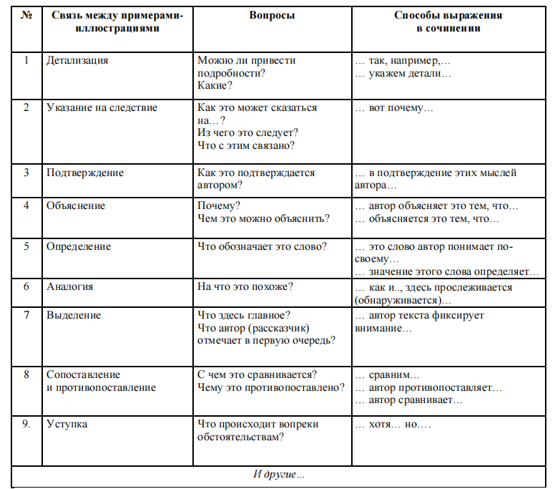
В «Методических материалах ...» даётся такой перечень видов смысловой связи между примерами (особое внимание на самую нижнюю фразу!):

Slide 11
Особо следует обратить внимание на это замечание:
Внимание!
Если неправильно указана смысловая связь между примерами-иллюстрациями, но анализ смысловой связи осуществлён правильно, то подобное расхождение оценивается по критерию К5. В случае, если экзаменуемому удалось проанализировать смысловую связь без её указания, то эксперт не вправе за это снижать балл.
Т.е. «хоть горшком назови», но связь проанализируй - и свой балл получишь! Не допускай только логических ошибок, иначе потеряешь за композицию, вроде этого: «Автор объясняет это тем , что...» (хотя дальше будут просто противопоставленные друг другу примеры). Лучше тогда и вовсе не называть связь, ограничиваясь её анализом, или использовать нейтральное «Сопоставление», при этом помня: это мы сопоставляем примеры, сравниваем их другом с другом, чтобы выйти на позицию автора.

Slide 12
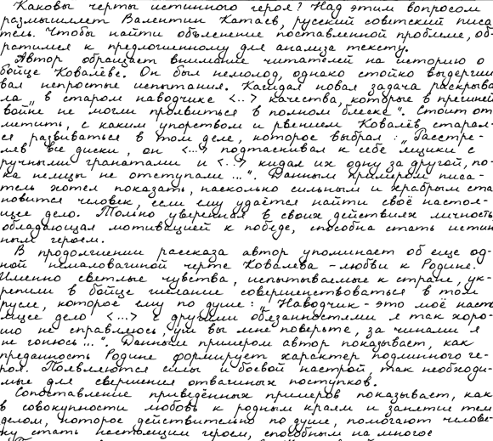
Возьмём пример идеального ответа из реальной работы , приведённый всё в тех же «Материалах...»

Slide 13
Как искать примеры, чтобы не повторяться?
1. Если перед нами сложно построенное рассуждение (публицистический текст) , то нужно опираться на абзацное членение: разные абзацы - разные примеры
2. Если перед нами повестование с элементами рассуждения или без них (художественный текст), то смотрим на количество героев: а) героев два и более - тогда каждый герой представлеть отдельный пример;б) герой один - тогда примерами выступают его качества, или поступки, или поступок (качество) и его оценка автором(рассказчиком).

Slide 14
Для подготовки учеников, помимо самого подбора примеров, целесообразными представляютсмся следующие варианты подготовки , представляющие собой этапы работы над сочинением во всё более усложняемой перспективе
1. Напишите пояснение к данному примеру.
2. Напишите два пояснения к данным примерам.
3. Проанализируйте связь между данными примерами.
Спрогнозируйте возможную авторскую позицию по данным примерам.
NB Примеры должны браться из разных текстов (охват разных тем, более эффективное вычленение алгоритма работы)

Slide 15
1. Напишите пояснение к данному примеру.
1)Сталевара премируют томом Грум-Гржимайло «Производство стали». (2)Очень хорошо. (3)Но зачем к руководству по варке стали добавляют собрание сочинений Александра Сергеевича Пушкина? (4)Зачем студенту энергофакультета читать Лермонтова: «Глазами тучи я следил, руками молнии ловил...»? (5)Поможет ли это ему в научных занятиях? (6)Да, поможет. (7)Пушкин повышает производительность труда сталевара, а «Мцыри» движет конструкторскую мысль электротехника.»
Задание ученикам: докажите, что в данном примере автор ставит проблему образования, которую можно выразить в виде вопроса: «Зачем нужно иметь широкий кругозор и быть всесторонне развитым?»

Slide 16
2. Напишите два пояснения к данным примерам
(1)В молодости я считал себя человеком отлично воспитанным. (2)При встрече со знакомыми умел вежливо поздороваться. (3)В разговоре внимательно слушал собеседника, не позволяя себе перебивать его рассказ, как бы длинен он ни был. (4)В споре, даже самом горячем, никогда не кричал и тем более не употреблял грубых слов. (5)Не было случая, чтобы я, нечаянно кого-нибудь толкнув, не извинился или прошёл в дверь первым, не уступив дорогу спутнику. (6)Словом, воспитание моё казалось мне безупречным.
(11)Присев на пороге нашей просторной землянки, артельный староста тихо беседовал со стряпухой. (12)Речь шла обо мне.
— (13)Парень-то он ничего,— говорила стряпуха,— грамотный, да уж больно серый! (14)Воспитания нет никакого.
— (15)А что? — заинтересовался староста.
— (16)Да всё делает не по-людски. (17)Умываться начнёт — весь пол зальёт, потом подтирай за ним. (18)К столу сядет — нет, чтобы сперва жидкое хлебать, сразу, без команды, со дна мясо таскать начинает. (19)Уж на что нетрудное дело — ложку ко рту поднести, так и то не приучен. (20)Хлеб под ложку не подставит, на стол накапает. (21)И где только он доселе жил?
Задание ученикам: докажите, что в данных фрагментах автор ставит проблему воспитанности, которую можно сформулировать в виде вопроса : «Какого человека можно считать воспитанным?»

Slide 17
3. Проанализируйте связь между данными примерами. Спрогнозируйте возможную авторскую позицию по данным примерам.
Ф.М. Достоевский, Н.В. Гоголь, Н.А. Некрасов...Кажется, что эпоха этих великих людей прошла, что их творчество не так важно, как раньше. Но так ли это? Юрий Михайлович Лотман, советский и российский литературовед, рассуждая на тему творчества, ставит в своем тексте проблему бессмертия культуры.
Вначале автор размышляет об актуальности «добаховской музыки». Несмотря на ее «средневековость», в современном мире она приносит слушателю больше удовольствия, чем в свою эпоху. Даже спустя несколько веков человек находит для себя важное и полезное в чьем-то, казалось бы, забытом творчестве. Значит, подлинная культура действительно бессмертна. Пока творчество дает толчок мысли, заставляет человека задуматься над какими-либо проблемами и вынести что-то новое, о его забвении говорить нельзя. А «смерть» «подлинно талантливое» не настигнет.
Далее автор рассуждает о культурном наследии А.С. Пушкина и приходит к выводу, что он – «поэт раздумья», поэтому его творчество привлекает нас сегодня. Было время, когда литератора «переставали читать», но он «снова возвращался». В произведениях русского писателя есть ответы на многие волнующие вопросы, но при этом автор дает читателю и самостоятельно поразмышлять на разные темы. А.С. Пушкин еще сможет сказать то, «чего мы даже не предполагали». Просто нужно время. А для подлинной культуры его много. Целая вечность.
Задание ученикам: пронанализируйте связь данных примеров на основе указанной выше проблем. Спрогнозируйте, какая здесь возможна позиция автора .

Slide 18
Таким образом, остаётся только пожелать всем
УДАЧИ!

